Slide 1
Tutorial
Solicitação de acesso aos painéis de BI do Centro de Inteligência GOV MS

Slide 2
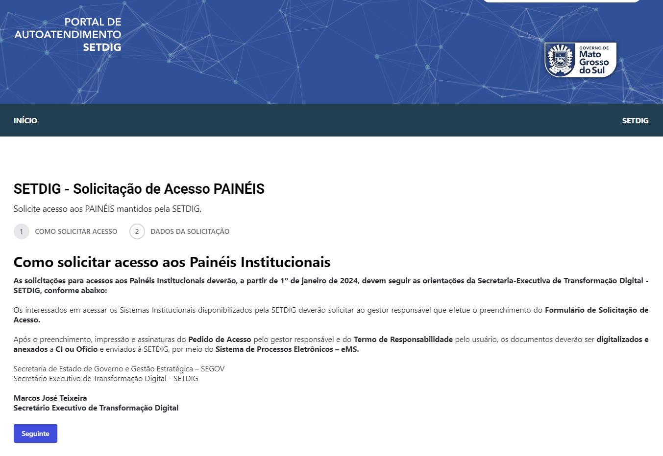
Passo 1
Para acessar a página de solicitação deverão entrar no seguinte link:
https://www.autoatendimento.ms.gov.br/solicitacao-de-acesso-sti-paineis/
Conforme a tela ao lado

Slide 3
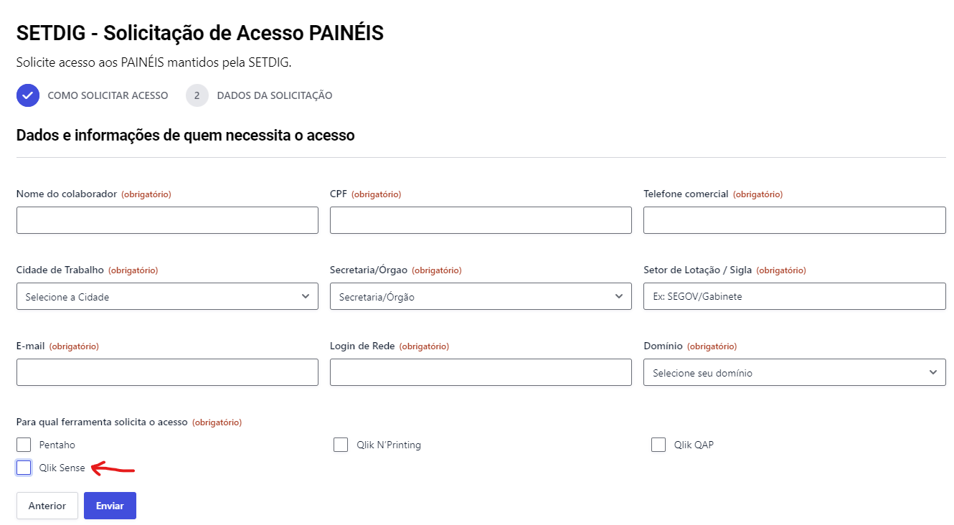
Passo 2
Preencher as informações que se pede;
Ao final em ‘para qual ferramenta solicita o acesso’, selecionar Qlik Sense;
No campo ‘Login de Rede’, colocar o login que usa para acessar os computadores da rede;
Exemplo
nome: antonio carlos
Login de rede será: acarlos

Slide 4
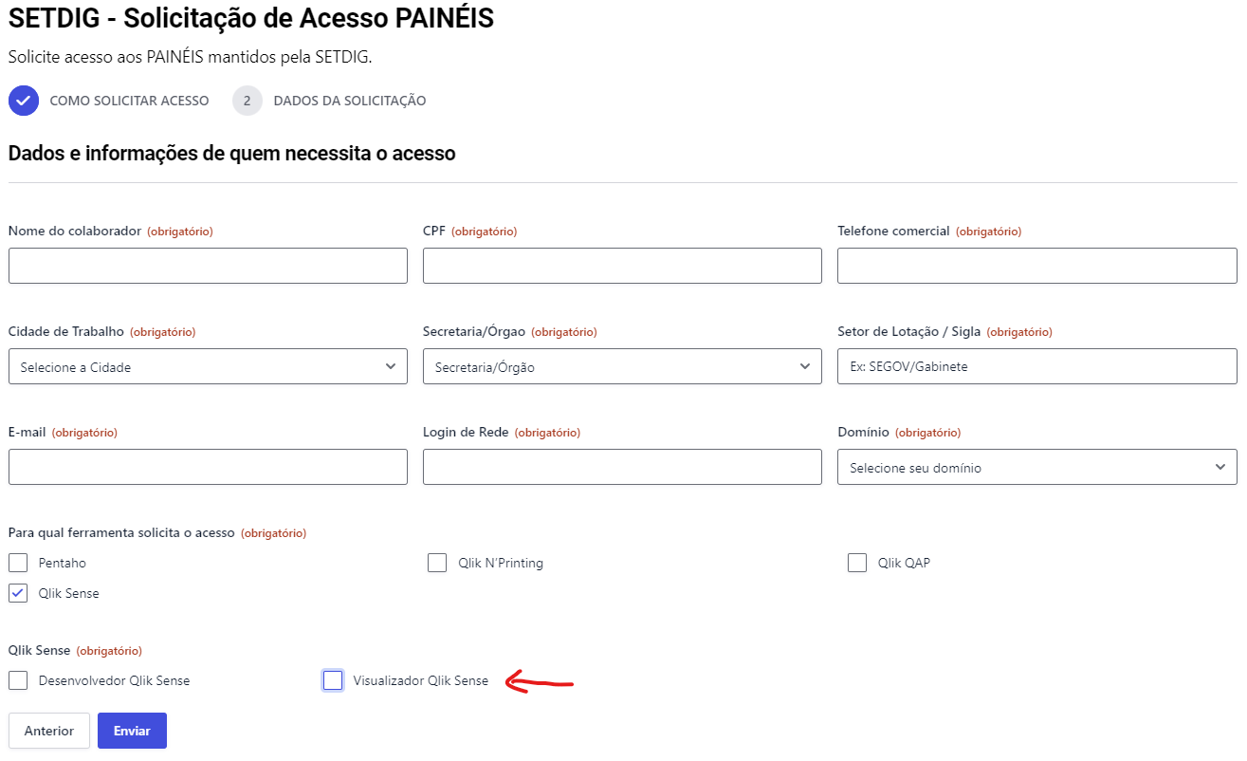
Passo 3
Selecionar ‘Visualizador Qlik Sense;

Slide 5
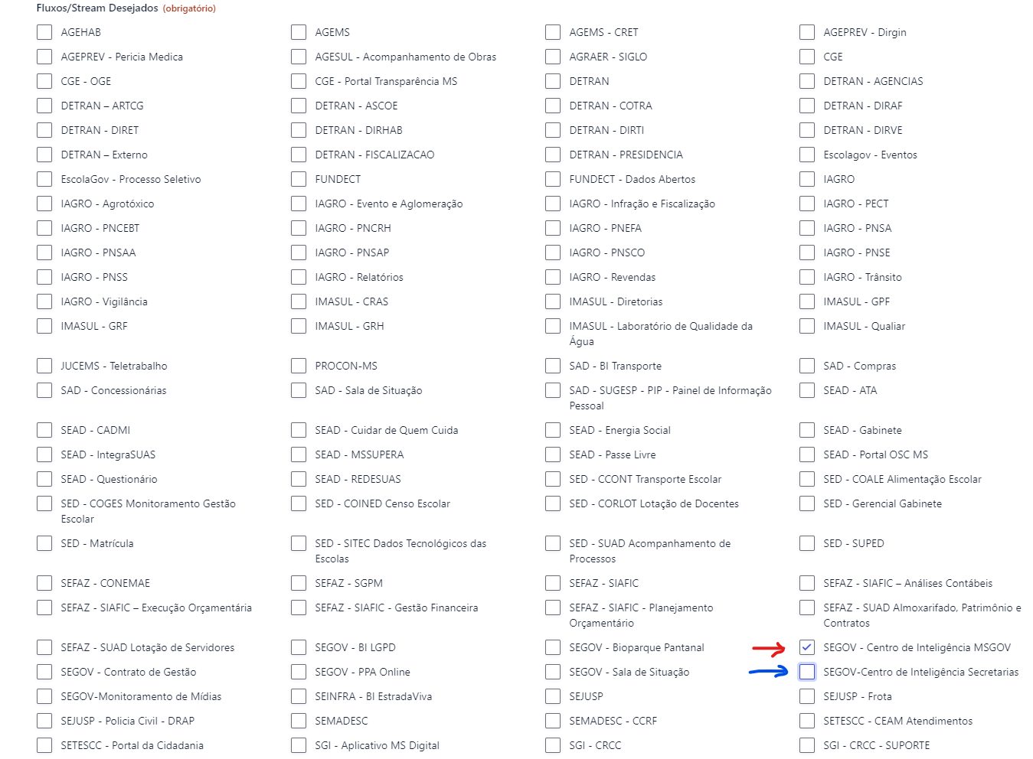
Passo 4
Em ‘Fluxos/Stream desejados’;
Clicar em ‘Segov – sala de situação

Slide 6
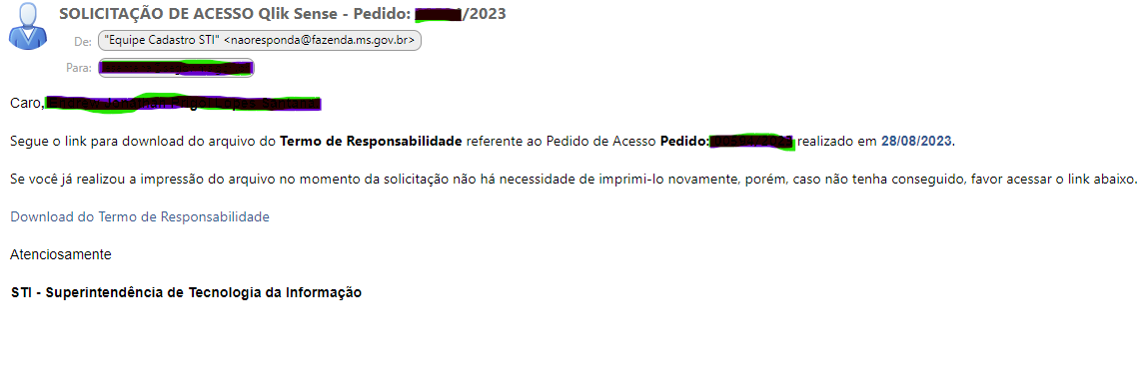
Passo 5
Após clicar em enviar, entrar no e-mail informado no passo 2;
Receberá um e-mail parecido com o da imagem ao lado;
Imprimir o termo, assinar e mandar para o e-mail abaixo:
cmramos@segov.ms.gov.br

Slide 7
Obrigado!

